Slide 1
Créer une affiche sur un ou plusieurs dessins de presse
Votre objectif : Créer une affiche sur un (voir deux dessins si ils vont bien ensemble)
Vous avez le choix du (ou des) dessin parmi ceux du site suivant :
http://www.cartooningforpeace.org/cartoonotheque/
Vous pouvez choisir un dessin parmi les thèmes suivants : les droits des femmes, laliberté d’expression, la liberté de conscience (de religion), la liberté d’opinion, les migrations?
Attention! Choisissez un dessin que vous avez bien compris!
L’affiche doit comporter (voir l’exemple diapositive suivante) :
- Le ou les dessins avec des flèches explicatives des différentes parties.
- Une petite biographie de l’auteur (ou des auteurs si vous avec plusieurs dessins) avec les informations suivantes : son nom, pays d'origine, journaux où il travaille, sujets abordés, récompenses reçues, autres informations importantes).
- Une explication du dessin : A quoi font référence les différents éléments du dessin ?
Quels sont les procédés utilisés pour faire rire ? Quel est le message de l’auteur ?

Slide 2
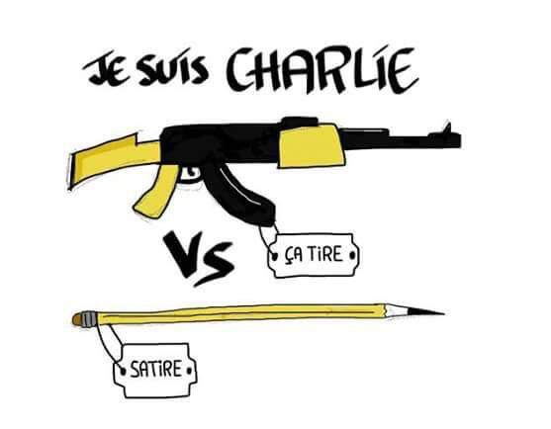
Texte : Je suis Charlie
La liberté d’expression
DESSINATEUR : SON NOM
Pays d'origine : ….
Journaux où il travaille : ...
Sujets abordés : ..
Récompenses reçues : …
Autres informations importantes : …
Fusil
Etiquette « VS »
crayon
MODELE D’AFFICHE
Etiquette « ça tire »
Etiquette « satire »
EXPLICATION DU DESSIN
- A quoi font référence les différents éléments du dessin ?
Le fusil fait référence à l'arme utilisée par les terroristes pour tuer les dessinateurs de Charlie Hebdo et pour faire taire les dessinateur
Le crayon est l'outil utilisé par les dessinateurs pour travailler et se moquer.
- Quels sont les procédés utilisés pour faire rire ?
Le dessinateur compare deux objets identiques et utilisent un jeu de mots pour les mettre en relation.
Il est ironique puisque qu'il compare la satire à une arme de guerre.
- Quel est le message de l'auteur sur la liberté ?
L'auteur veut montrer qu'un fusil et qu'un crayon peuvent faire des dégâts identiques à une arme de guerre. De plus, l'arme est utilisée contre les dessinateurs.

